Slide 1
Anwendung der p-q-Formel
www.matheportal.wordpress.com

Slide 2
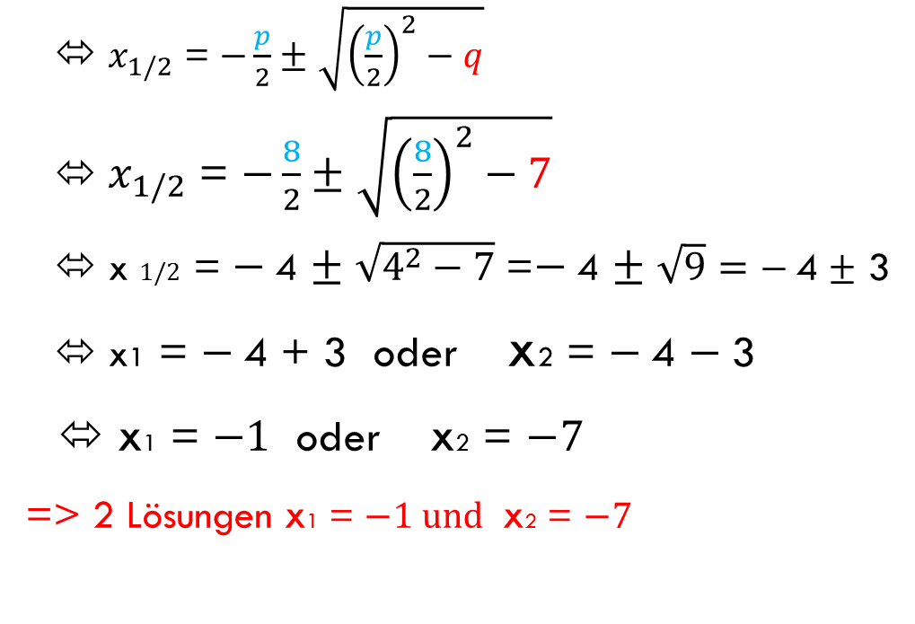
Beispiel mit 2 Lösungen
⬄ $x_{1/2}$ = $−\frac{p}{2}±$ $\sqrt{{\left(\frac{p}{2}\right)}^{2}−q}$
⬄ $x_{1/2}$ = $−\frac{8}{2}±$ $\sqrt{{\left(\frac{8}{2}\right)}^{2}−7}$
⬄ x $1/2$ = $−$4 $±$ $\sqrt{4^{2}−7}$ =$−$4 $±$ $\sqrt{9}=−$4 $±$ 3
⬄ x1 = $−$4 + 3 oder x2 = $−$4 $−$3
⬄ x1 = $−1$ oder x2 = $−7$
=> 2 Lösungen x1 = $−1 und$ x2 = $−7$
Formel x² + px + q = 0
Beispiel x² + 8x + 7 = 0

Slide 3
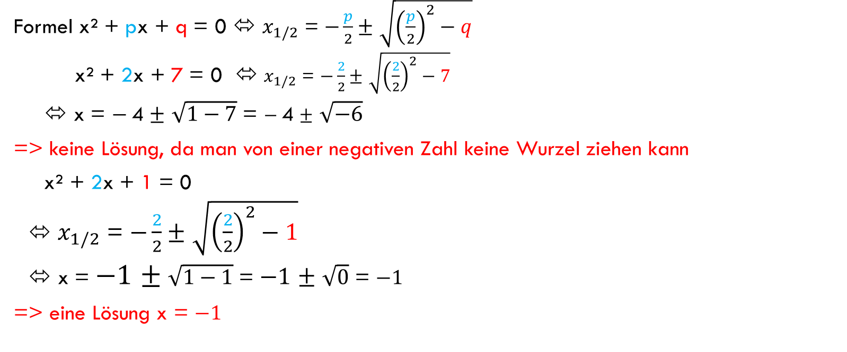
Beispiel mit keiner und einer Lösung
Formel x² + px + q = 0 ⬄ $x_{1/2}$ = $−\frac{p}{2}±$ $\sqrt{{\left(\frac{p}{2}\right)}^{2}−q}$
x² + 2x + 7 = 0 ⬄ $x_{1/2}$ = $−\frac{2}{2}±$ $\sqrt{{\left(\frac{2}{2}\right)}^{2}−7}$
⬄ x = $−$4 $±$ $\sqrt{1−7}$ = $−$4 $±$ $\sqrt{−6}$
=> keine Lösung, da man von einer negativen Zahl keine Wurzel ziehen kann
x² + 2x + 1 = 0
⬄ $x_{1/2}$ = $−\frac{2}{2}±$ $\sqrt{{\left(\frac{2}{2}\right)}^{2}−1}$
⬄ x = $−1$ $±$ $\sqrt{1−1}$ = $−1$ $±$ $\sqrt{0}$ = $−1$
=> eine Lösung x = $−1$

Slide 4
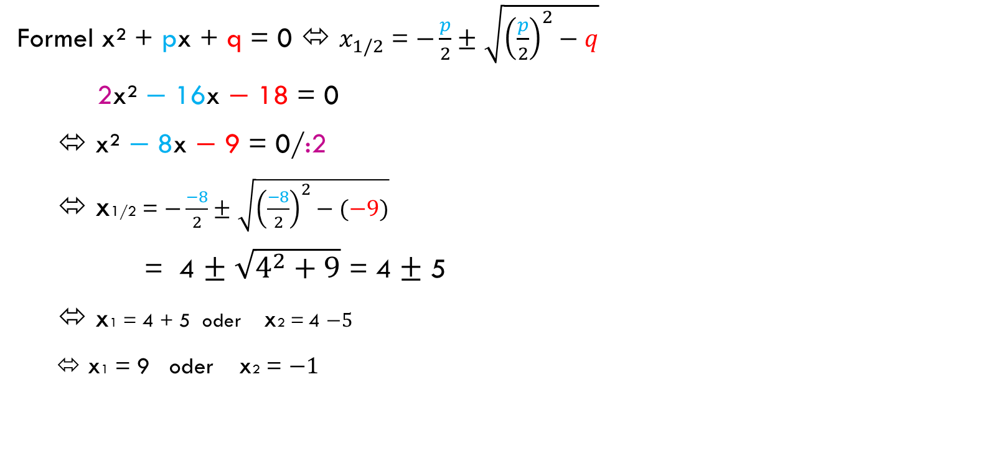
Was macht man, wenn vor dem x² ein Faktor steht?
Formel x² + px + q = 0 ⬄ $x_{1/2}$ = $−\frac{p}{2}±$ $\sqrt{{\left(\frac{p}{2}\right)}^{2}−q}$
2x² $−$ 16x $−$ 18 = 0
⬄ x² $−$ 8x $−$ 9 = 0/:2
⬄ x1/2 = $−\frac{−8}{2}±$ $\sqrt{{\left(\frac{−8}{2}\right)}^{2}−(−9)}$
= 4 $±$ $\sqrt{4^{2}+9}$ = 4 $±$ 5
⬄ x1 = 4 + 5 oder x2 = 4 $−5$
⬄ x1 = 9 oder x2 = $−1$

